Slide 1

Asignatura CAPSTONE
Presentación Proyecto Mi Colegio
Alumnos:
José Ignacio López
Patricio Aranda
Alexis Osorio

Slide 2
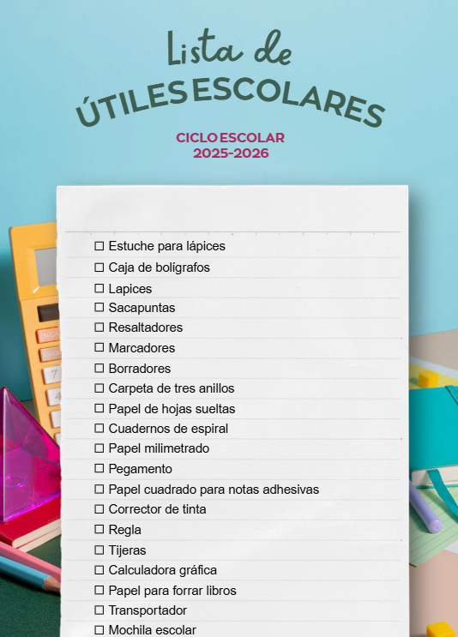


Descripción Proyecto APT Mi Colegio, y relevancia en el campo laboral de la carrera.
Procesos Manuales
Listas de útiles en papel
Búsqueda engorrosa

Slide 3

Propuestas a las Problemáticas.
Automatizar Procesos
Digitalizar la comunicación de una forma rápida e inteligente

Slide 4





Objetivos
¿Cuánto Cuesta?
Desarrollar una solución para resolver el problema de las personas
¿Cuánto tiempo?
Usar Tecnología y prácticas vanguardistas
¿Valor entregado?
Responder las grandes preguntas de la ingeniería

Slide 5


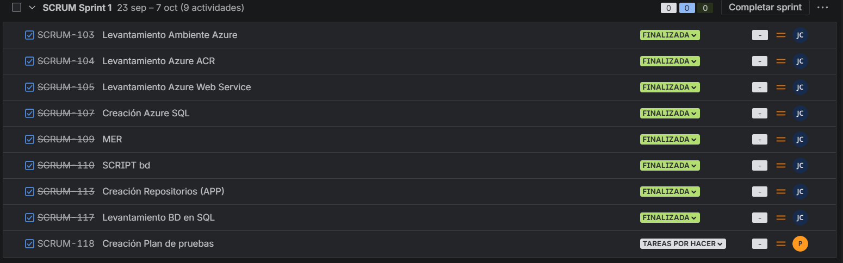
Metodología y Técnicas de Vanguardia.

Slide 6

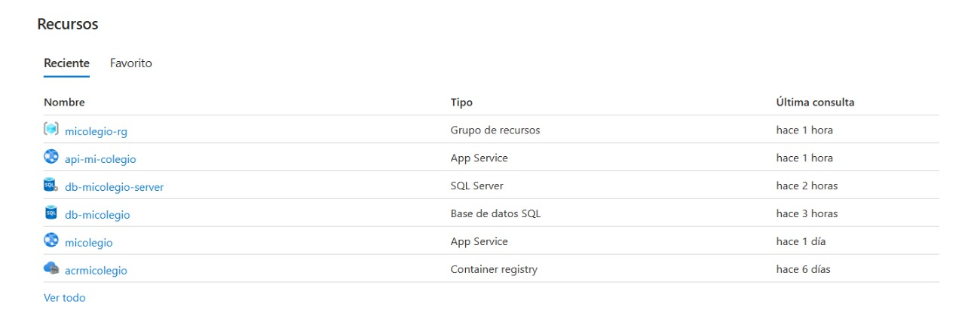
Metodología y Técnicas de Vanguardia.

Slide 7

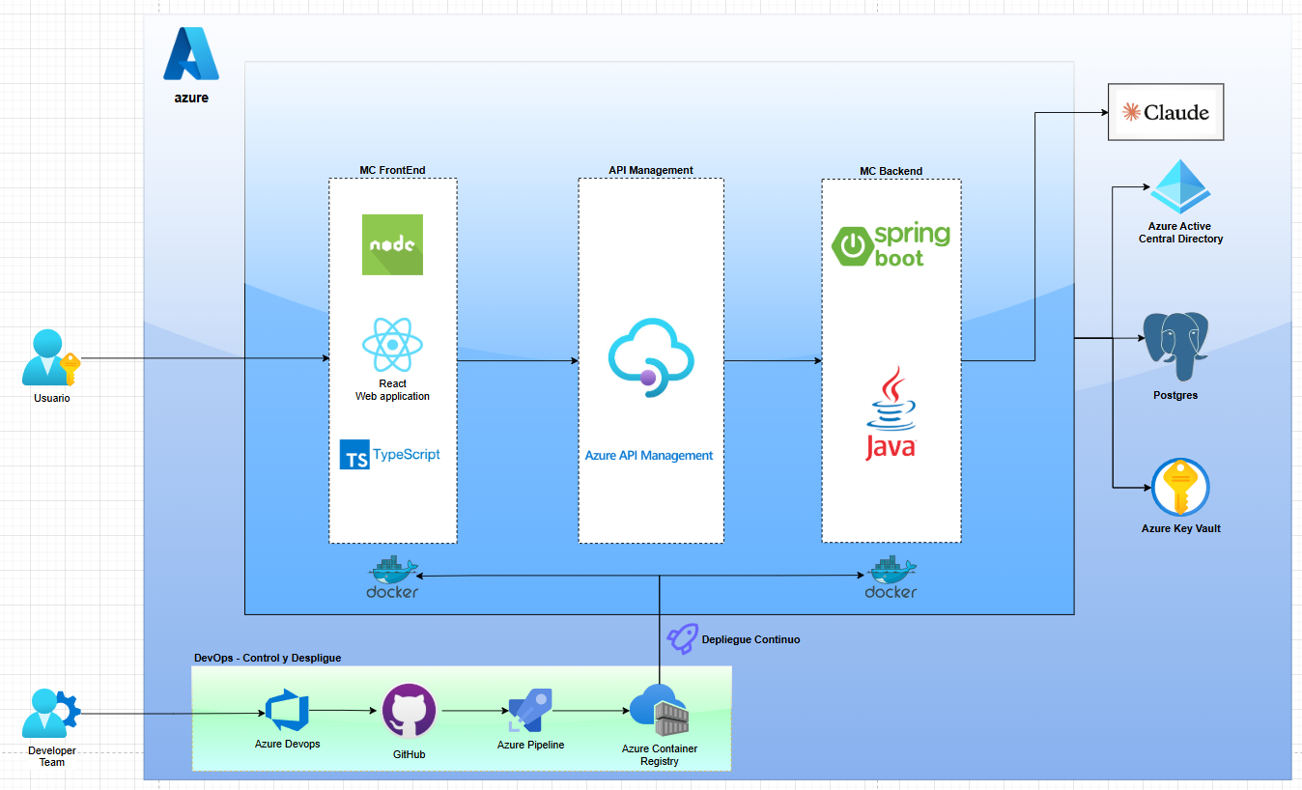
Arquitectura

Slide 8
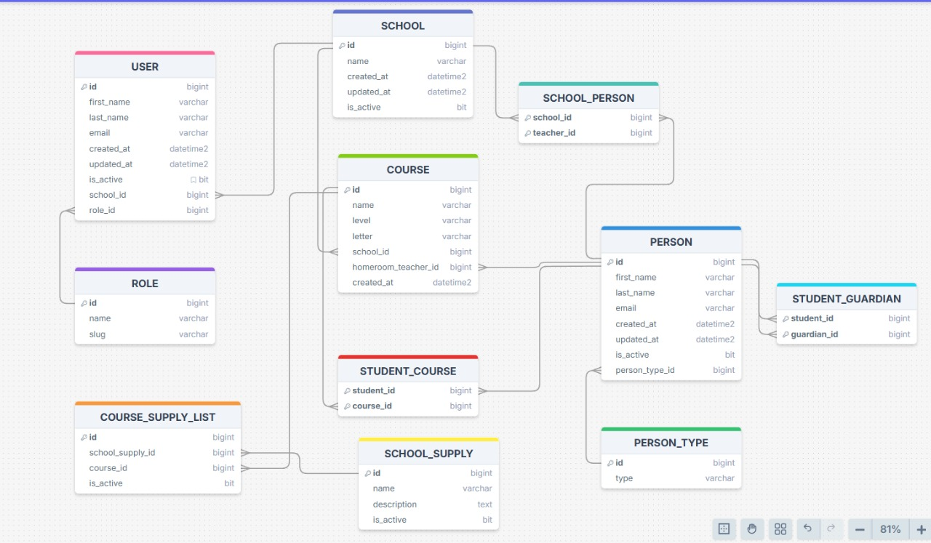
Base de Datos

Slide 9

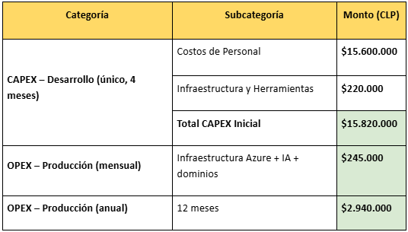
Costos Aproximados
En esta sección veremos cómo abordar los costos del proyecto desde RRHH hasta la implementación y posterior retorno donde los montos son aproximados.
Resumen global

Slide 10
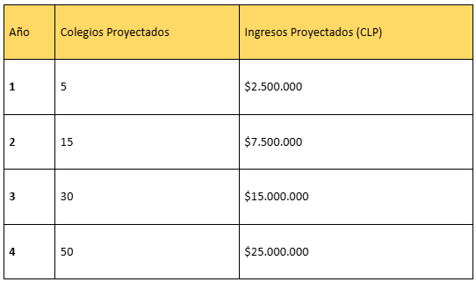
Modelo de Negocio
El precio fijado es $500.000 CLP por colegio al año, un valor competitivo dentro del mercado educativo y lo suficientemente accesible para facilitar la adopción temprana lo cual significa un pago mensual de $41.670 CLP.

Slide 11
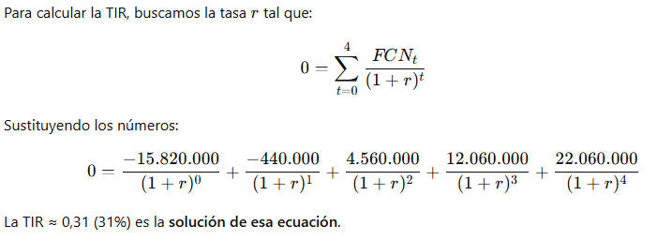
Van y TIR
Se establece una Tasa de Descuento (i) del 10%, utilizada como tasa de corte, que representa el costo de oportunidad del capital y es la referencia para el cálculo del VAN

Slide 12
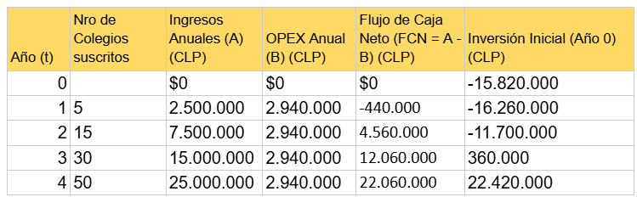
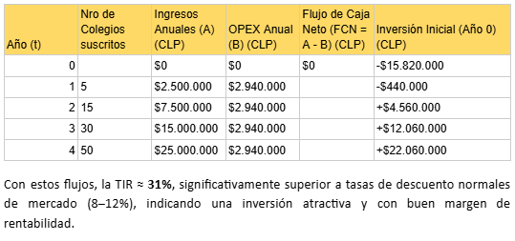
Flujo de Caja y Rentabilidad
Van y TIR
e establece una Tasa de Descuento (i) del 10%, utilizada como tasa de corte, que representa el costo de oportunidad del capital y es la referencia para el cálculo del VAN

Slide 13
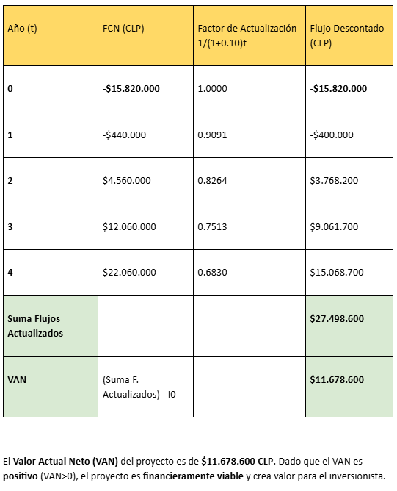
Flujo de Caja y Rentabilidad
Van y TIR
e establece una Tasa de Descuento (i) del 10%, utilizada como tasa de corte, que representa el costo de oportunidad del capital y es la referencia para el cálculo del VAN
El Valor Actual Neto (VAN) del proyecto es de $11.678.600 CLP. Dado que el VAN es positivo (VAN>0), el proyecto es financieramente viable y crea valor para el inversionista.

Slide 14

Presentación de la aplicación
URL: micolegio-ejajcpcab8apg8dt.eastus2-01.azurewebsites.net

Slide 15
Conclusiones y cumplimiento de objetivos
Desarrollar una solución para resolver el problema de las personas
Usar Tecnología y prácticas vanguardistas
Responder las grandes preguntas de la ingeniería

Slide 16
¡Muchas Gracias!

Slide 17
Documentación del proyecto
Planilla_de_Requerimientos_Mi_Colegio
Matriz_RACI_Mi_Colegio
Historias de usuario App Mi Colegio
Documento_de_análisis_Mi_Colegio
Documento_de_alcance_Mi_Colegio
Carta_Gantt_Proyecto_APT_Mi_Colegio
Análisis de Costos Mi Colegio
Acta_Minuta_Kickoff_Mi_Colegio
Acta_de_constitución_Mi_Colegio
Plan de pruebas Asignar Útiles
Evidencias casos de uso Asignar útiles
Gestión en Jira
GitHub proyecto

Slide 18
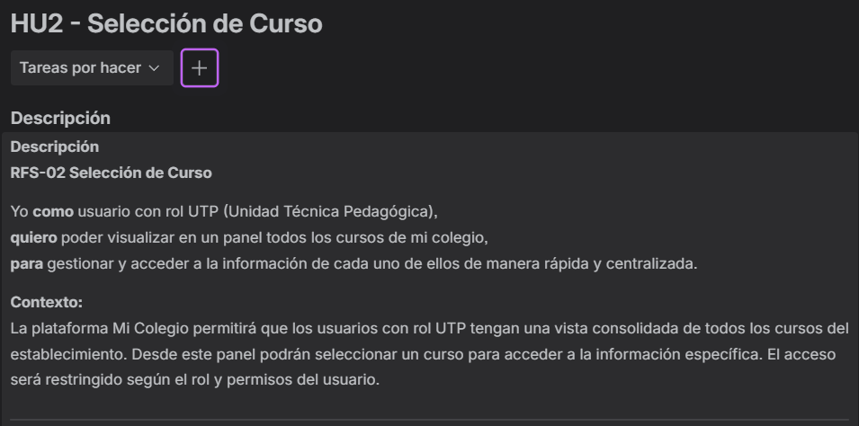
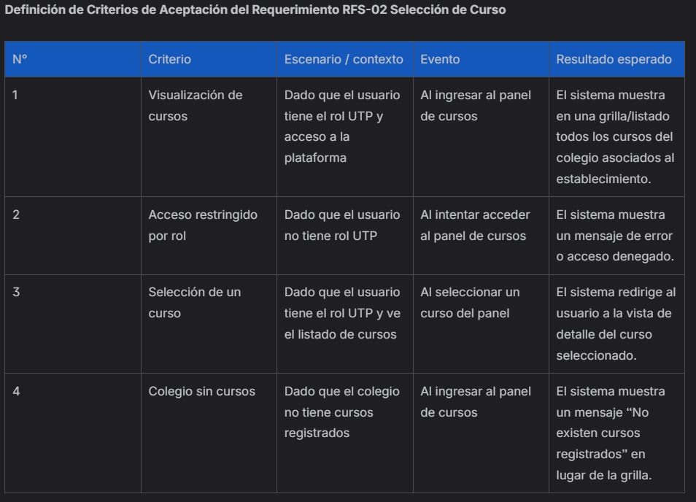
Metodología de trabajo para el proyecto APT.
Descripción y criterios de aceptación

